Slide 1
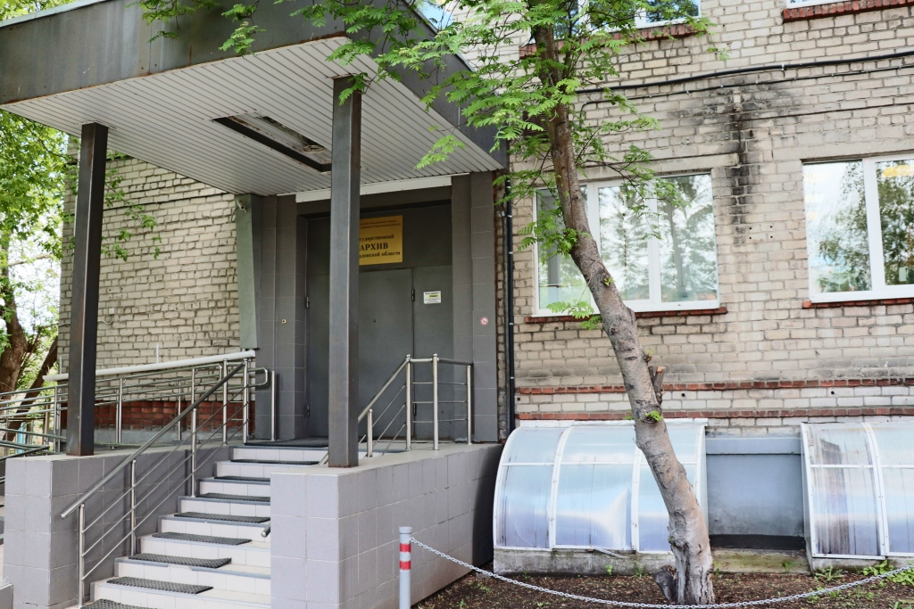
Государственное казенное учреждение Свердловской области «Государственный Архив Свердловской Области» Institution publique ARCHIVES REGIONALES DE SVERDLOVSK

Slide 2
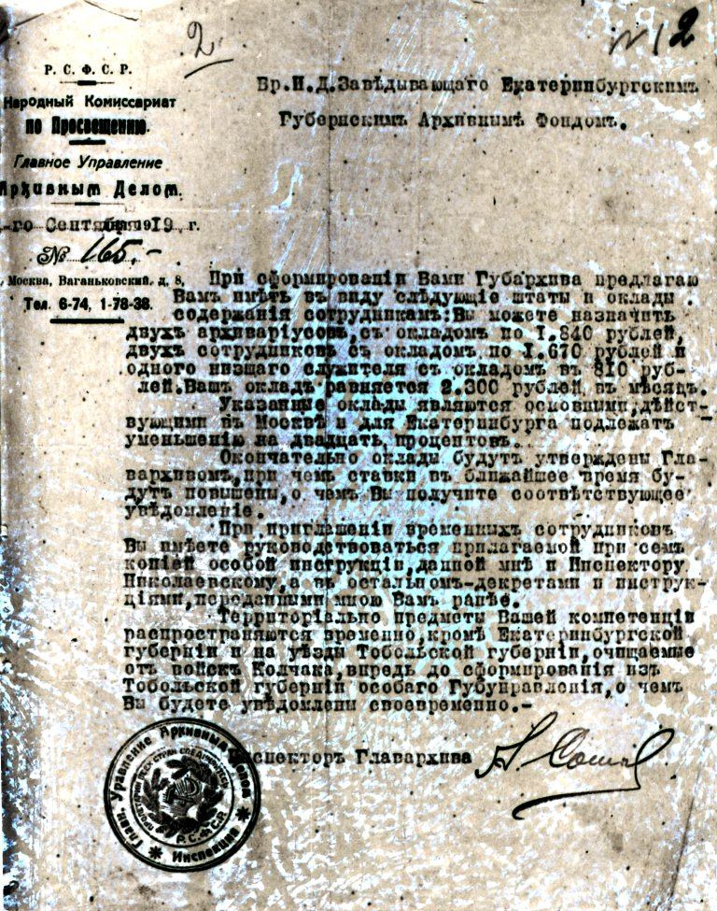
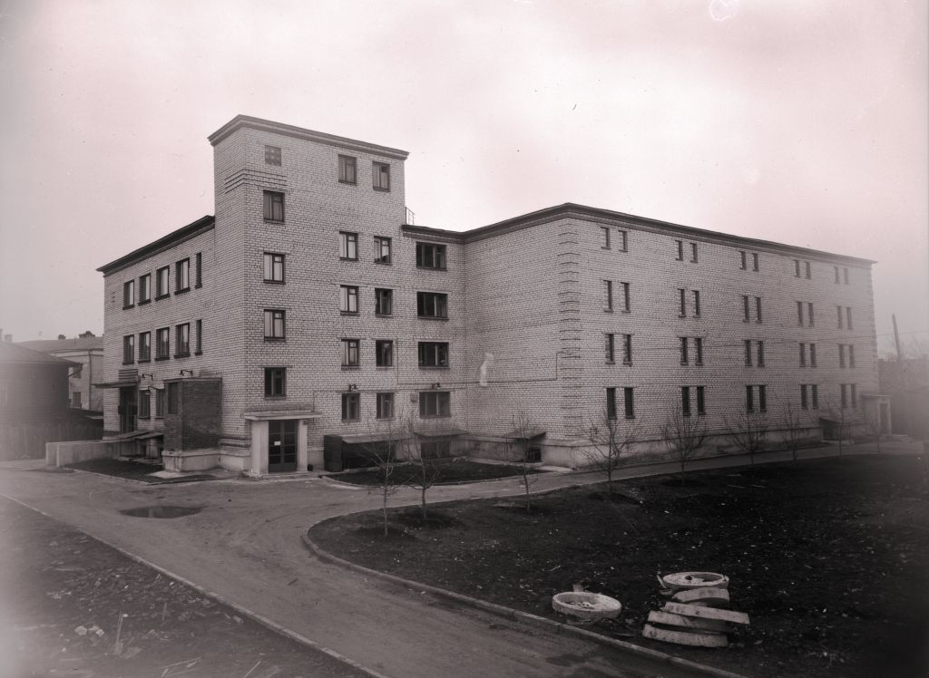
Le bâtiment des Archives régionales de Sverdlovsk en 1972 . Source: Fonds № 1, Répertoire № 23, article 335.
Ce service d’archives a été créé par la résolution du 1 er septembre 1919 de la Direction générale du Fonds d’archives. Il associe les fonctions d'une institution qui gère les archives courantes de la province et d’un dépôt d’archives historiques, qui collectent, conservent et met en valeur des documents historiques.
La résolution de la Direction générale du Fonds d’archives portant la création
Du service d’Archives du gouvernorat d'Ekaterinbourg 1er septembre 1919 № 165 Fonds № 1, Répertoire № 10, article 10645.

Slide 3
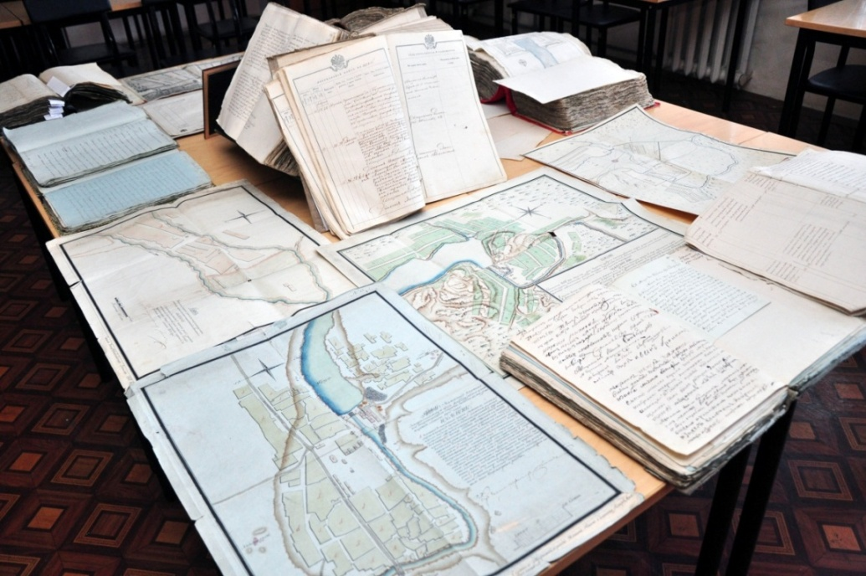
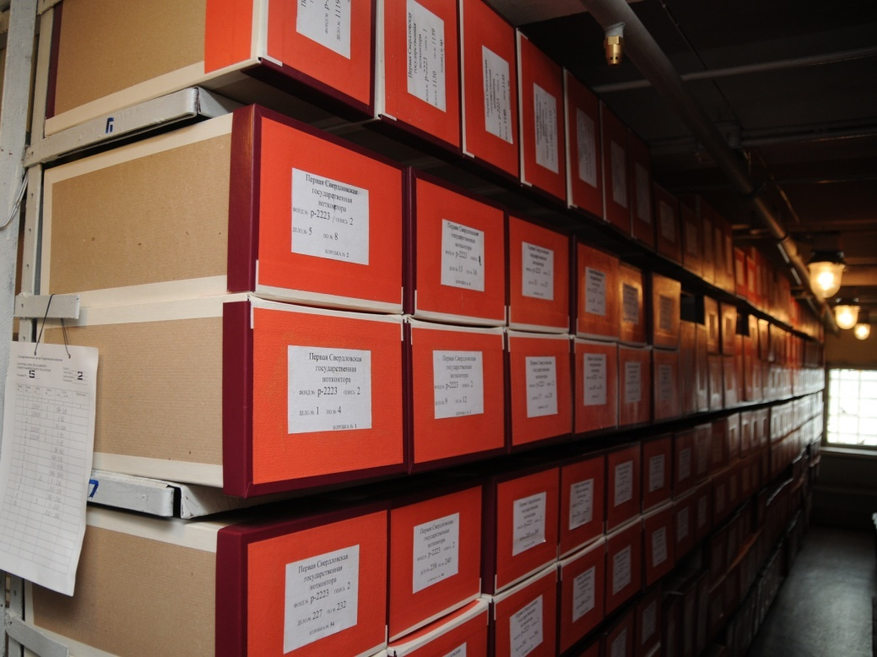
Actuellement, les archives régionales de Sverdlovsk font partie du Service d’archives de la région de Sverdlovsk, administré par la Direction régionale des archives. Les Archives régionales sont le plus grand dépôt d’archives en Oural. Au 1 janvier 2019 les Archives régionales conservés 2649 fonds ( soit 1 229 073 articles). Des ensembles documentaires conservés aux Archives regionals de Sverdlovsk ont été formés au cours du fonctionnement en Oural des organes de l'État, des collectivités locales, des institutions religieuses, culturelles éducatives et des corporations sociales.
Le dépôt des Archives regionals de Sverdlovsk en 2012

Slide 4
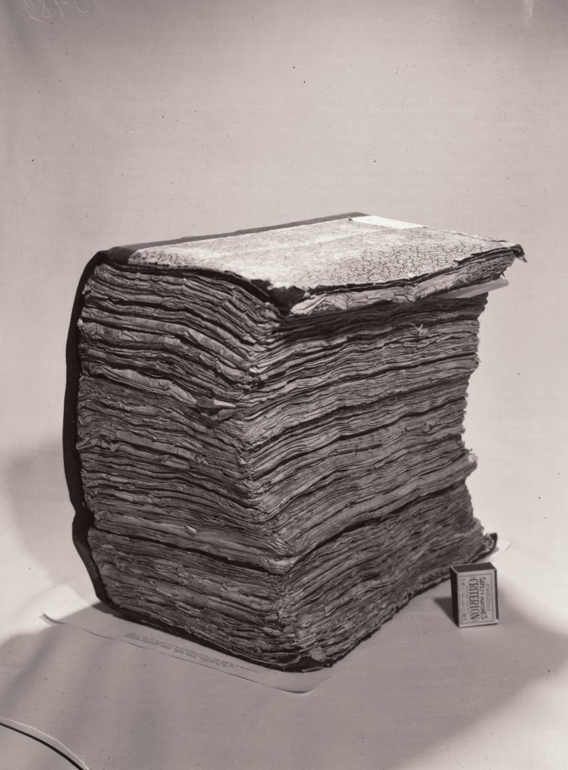
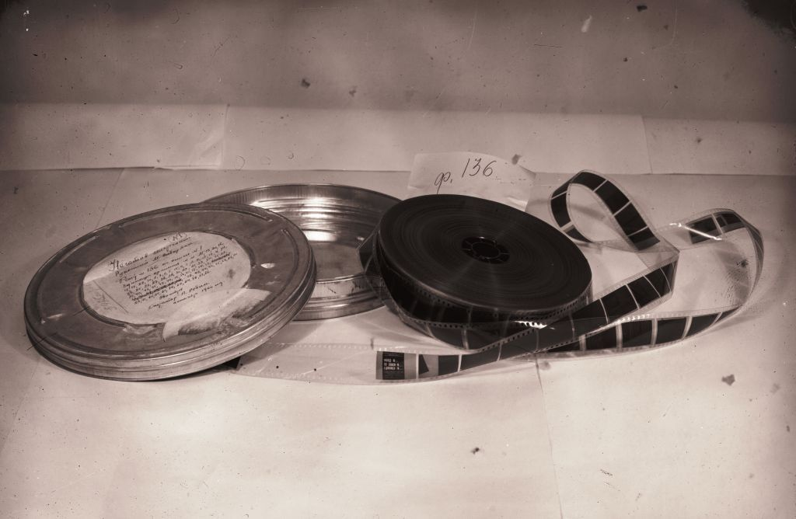
Les archives contiennent des documents à partir de 1596. Le nombre total d’articles papier — 989 963; dont 69 fonds privés (soit 20 588 articles, dont 653 documents particulièrement précieux); documentation scientifique et technique — 531 articles; dossiers du personnel — 25 236 articles; 1 fonds de film (17 articles); 1 fonds photographique (66 745 articles, dont 5420 documents particulièrement précieux ); 1 fonds sonore (18 articles); et 1 fonds composé de 17 vidéogrammes.
Archivage. 1958 an
Fonds № 1, Répertoire № 23, article 187
Fonds microfilmé D.N. Mamina-Sibiryak
1968 an
Fonds № 1, Répertoire № 23, article 187б

Slide 5
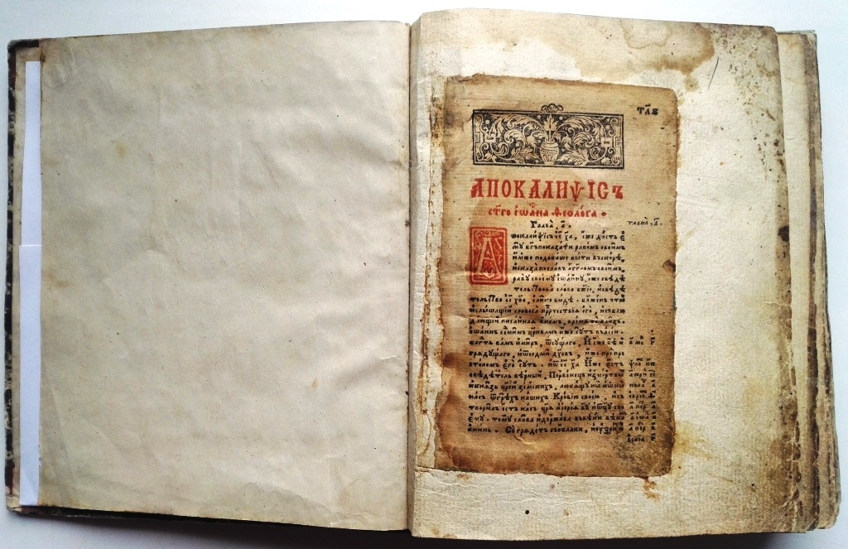
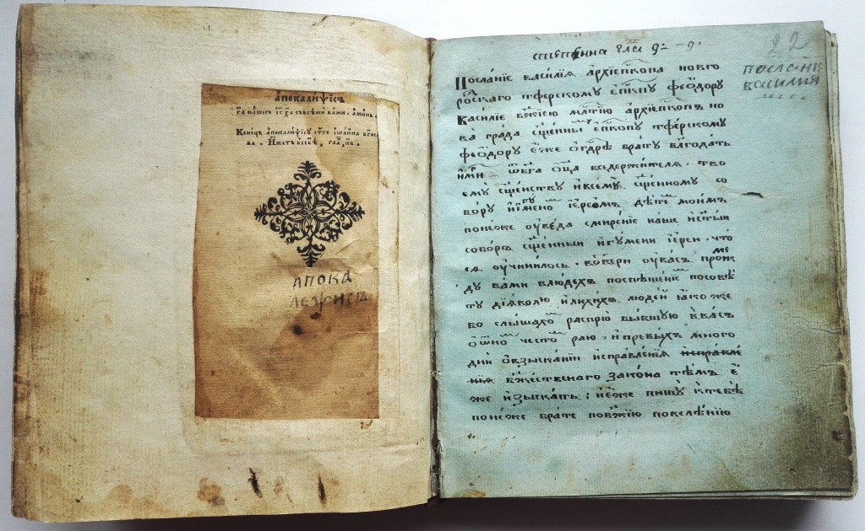
Les archives régionales de Sverdlovsk contiennent des documents particulièrement précieux et uniques. Au 1 Janvier 2019 le nombre de documents particulièrement précieux / uniques est estimé à
24 606 / 17.
Le document le plus ancien de notre collection est l'ancien livre imprimé de 1596 - Apocalypse de Saint Jean le Divin, inscrit au registre national des documents uniques du Fonds d'archives de la Fédération de Russie.
Le plus vieux livre imprimé des collections est l'Apocalypse de Saint Jean le Divin. 1596 an
Fonds № 75, Répertoire № 1, article 2

Slide 6
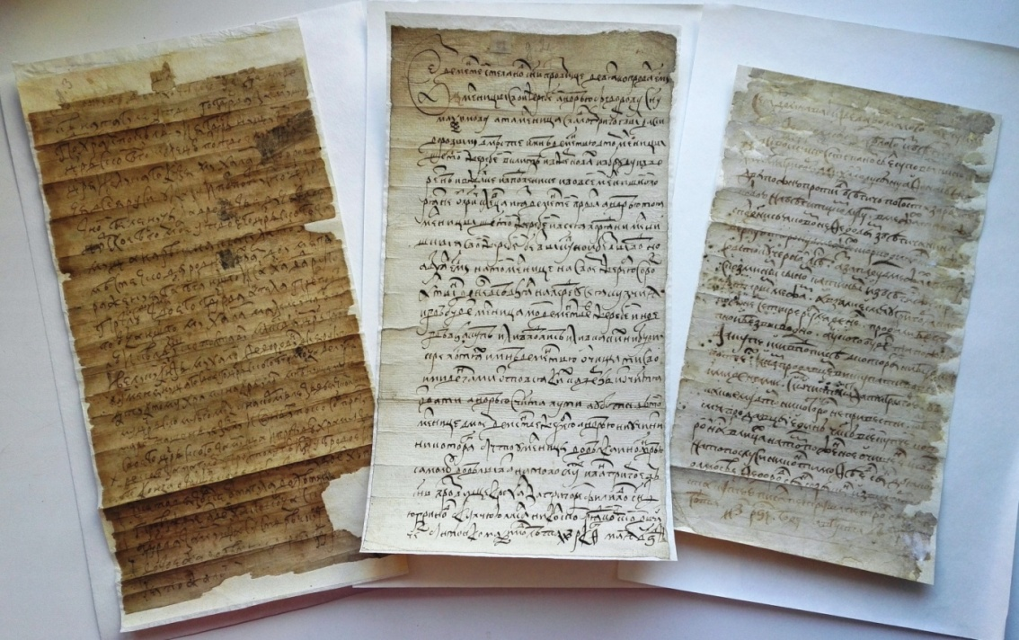
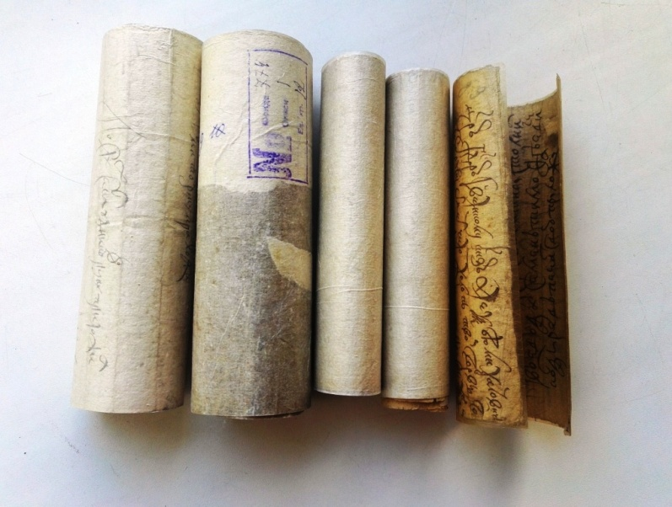
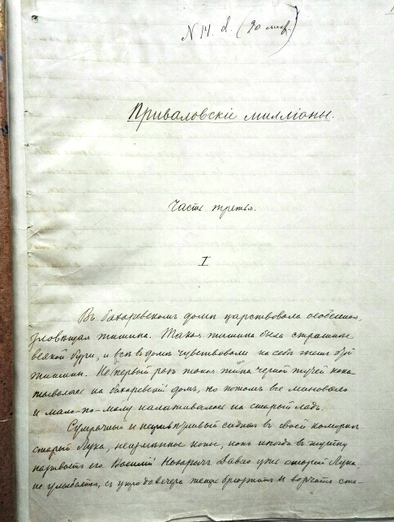
Parchemins de la Collection de documents
XVII - 1er quart du XVIII siècle.
Fonds № 774, Répertoire № 1, article 3, 4, 5
Le manuscrit du roman D.N. Mamine-Sibiriak «Les Millions de Privalov»
Fonds № 136, Répertoire № 1, article 14

Slide 7
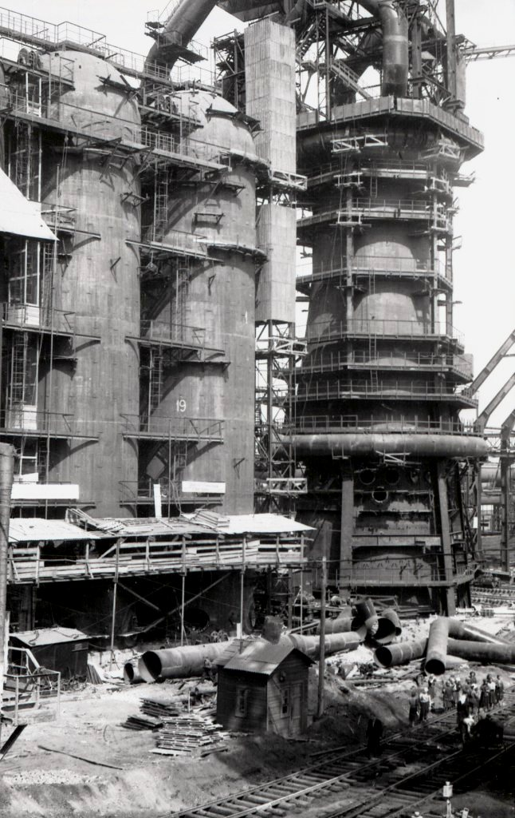
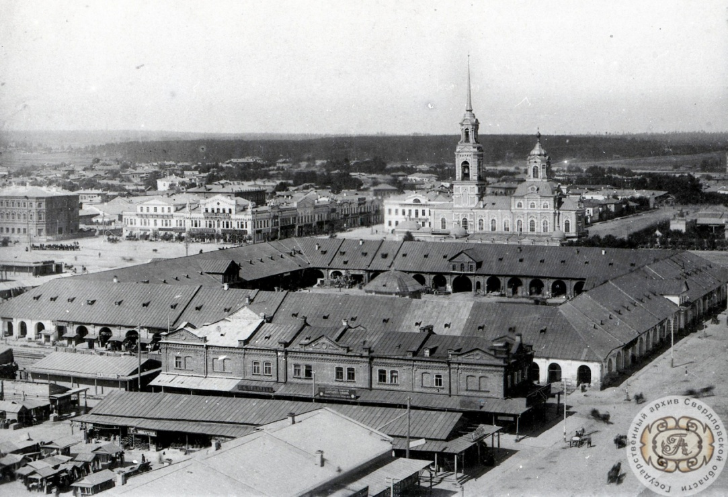
Les fonds avant 1917 de notre service d’archives contiennent une mine d'information sur l'industrie de l'Oural depuis le début du XVIIIe siècle, la construction des usines et des villes telles que Ekaterinbourg, Nizhny Tagil, Nevyansk, Kushva et autres, le développement des industries minière et métallurgique. L’histoire du développement de l’Oural après 1917 est documentée de façon exhaustif.
Les Halles et la Cathédrale de la Sainte Théophanie
dans la ville d'Ekaterinbourg
(avant 1917)
Fonds № 1, Répertoire № 6, article 6450
Construction du cinquième haut fourneau d’usine métallurgique de Nizhny Tagil en
1959
Fonds № 1, Répertoire № 32A, article 2334

Slide 8
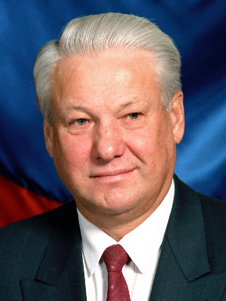
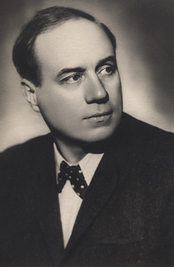
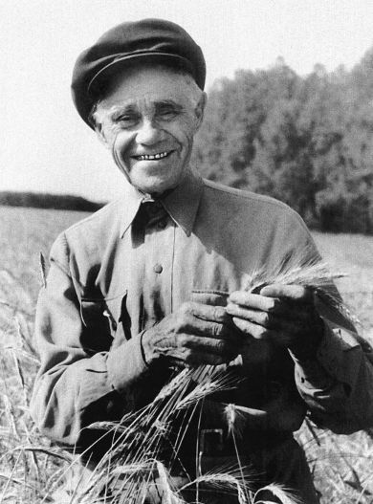
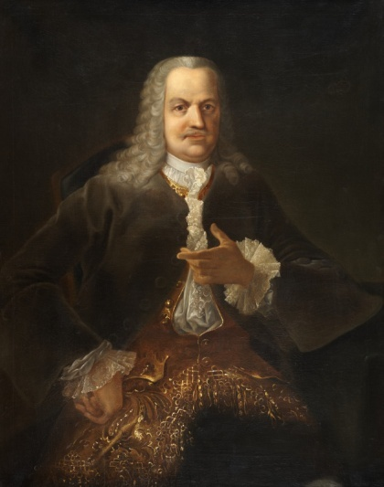
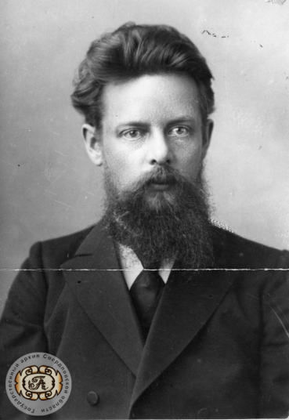
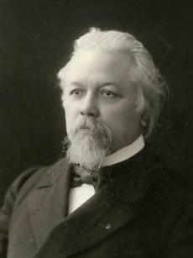
Les archives conservent des sources sur la vie professionnelle d'hommes d'État, scientifiques et artistes en Oural, notemment: le premier Président de la Russie, B.N. Eltsine, l'académicien A.P. Karpinsky, écrivain P.P. Bazhov, chanteur I.S. Kozlovsky, T.S. Malseev, I.K. Arkhipova et autres.
Boris Nikolayevich Eltsine
Ivan Semenovich Kozlovsky
Terence Semenovich Maltsev
Akinfiy Demidov
Pavel Petrovich Bazhov
Alexander Petrovich Karpinsky

Slide 9
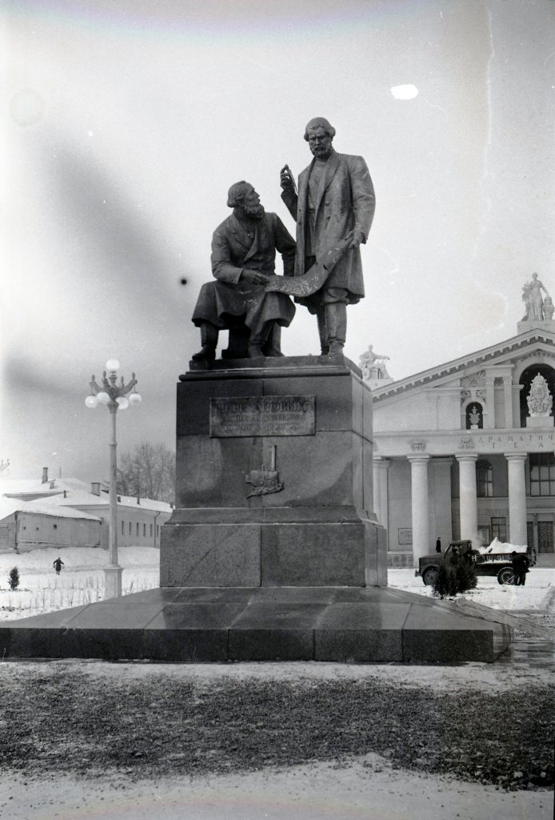
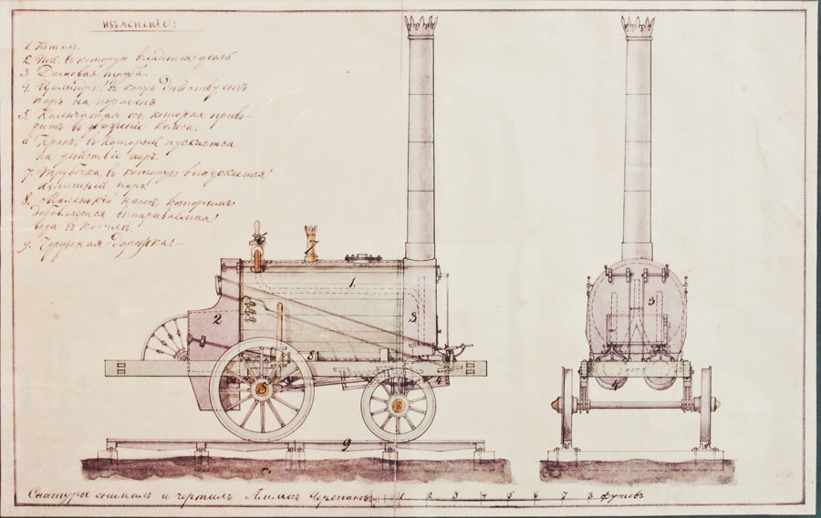
Les documents de l'Administration des mines d’Oural concernant le développement de la pensée technique, des inventions et des découvertes d'importance mondiale: création d'une machine à vapeur par I. Polzunov, première locomotive russe par les frères Cherepanov, une turbine à eau de I. Safonov, acier de qualité de P. Obukhov. Les sources sur les découvertes de fossiles: les émeraudes, l'or alluvionnaire à l’Oural, les minerais les plus riches dans les montagnes de Blagodat et Kachkanar.
Monument aux ingénieurs inventeurs
la première locomotive à vapeur russe
1956 an
Fonds № 1, Répertoire № 5, article 5461
Dessin de locomotive des frères Cherepanov
Années 1830
Fonds № 643, Répertoire № 1, article 1186

Slide 10
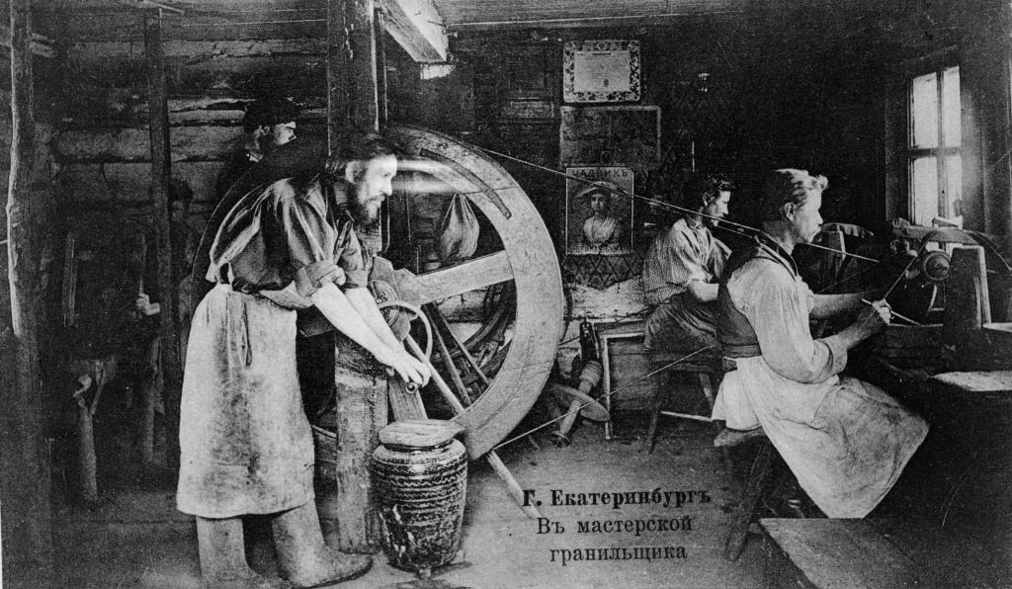
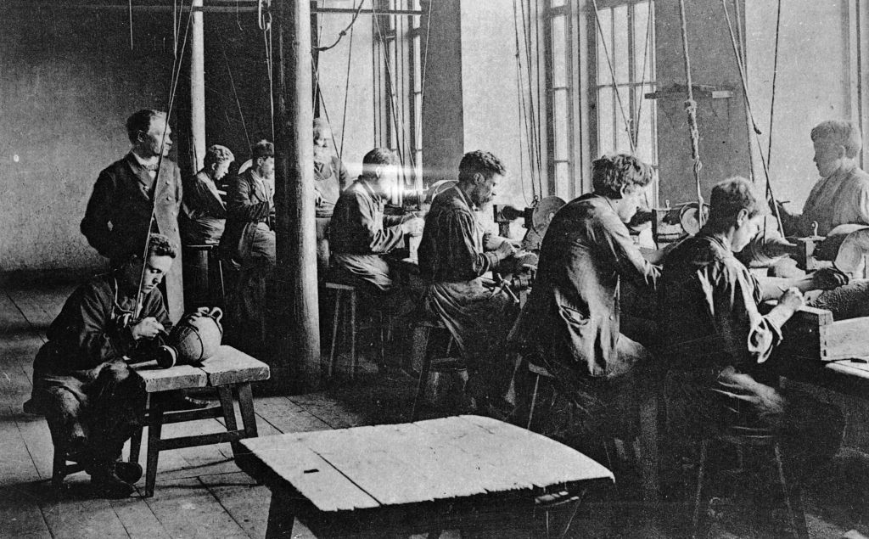
Les documents de l'usine lapidaire d'Ekaterinbourg, dont les maîtres ont créé des œuvres taillées de pierre, célèbres dans le monde entier. Dessins et croquis de chefs-d'œuvre taillés de pierre qui ornent maintenant les salles de l'Ermitage et d'autres musées, les intérieurs de monuments célèbres de l'architecture russe (église du Saint-Sauveur-sur-le-Sang-Versé à Saint-Pétersbourg, etc.).
Usine lapidaire impériale.
Atelier de faceters
avant 1917]
Fonds № 1, Répertoire № 33, article 3001
Usine lapidaire impériale.
Atelier de faceters
[avant 1917]
Fonds № 1, Répertoire № 33, article 3001б

Slide 11
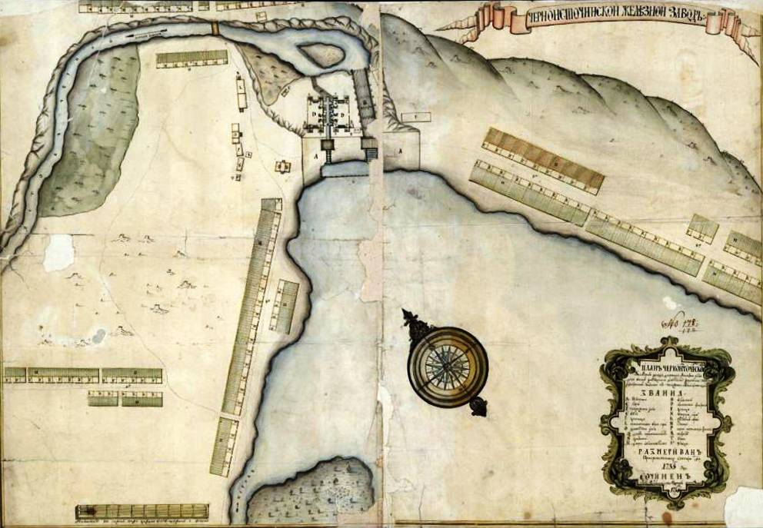
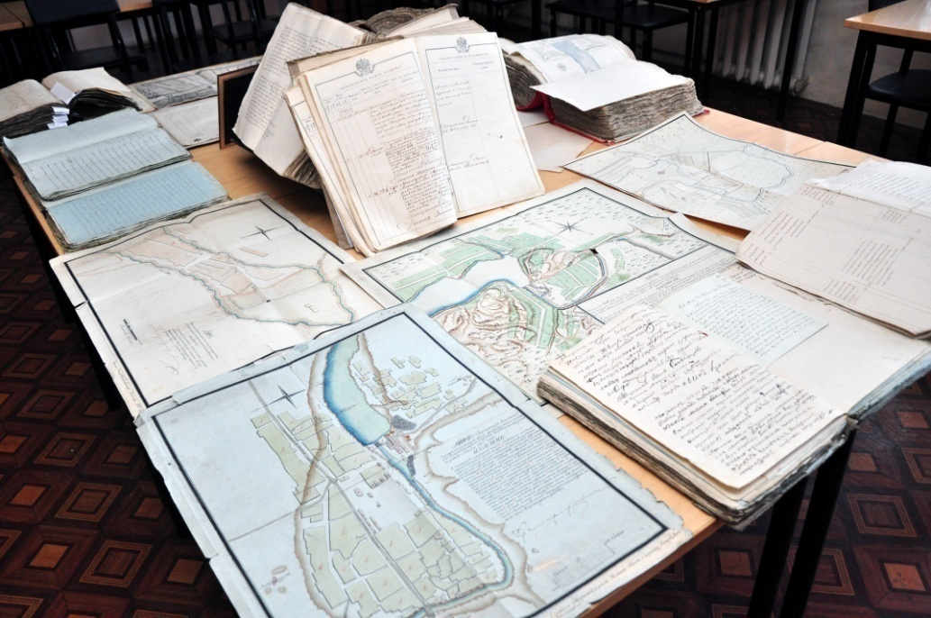
Notre collection de documents cartographiques représente exhaustivement le développement de la géodésie et de la cartographie en Russie aux XVIIIe et XIXe siècles. Cette collection est composée de cartes et plans manuscrits, plans de construction et de reconstruction d'usines, mines, mines, dessins techniques de machines et d’équipements d'usine.
Dessin de fabrique et bâtiments d'usine Travaux de fer de Chernoistochinsky.
Manuscrit.
1736
Fonds № 59, Répertoire № 7, article 223

Slide 12
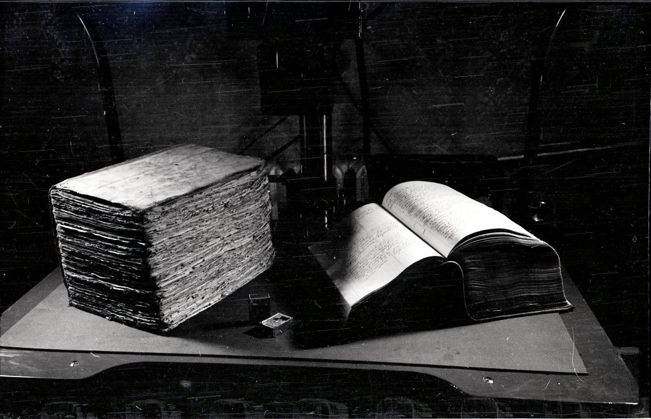
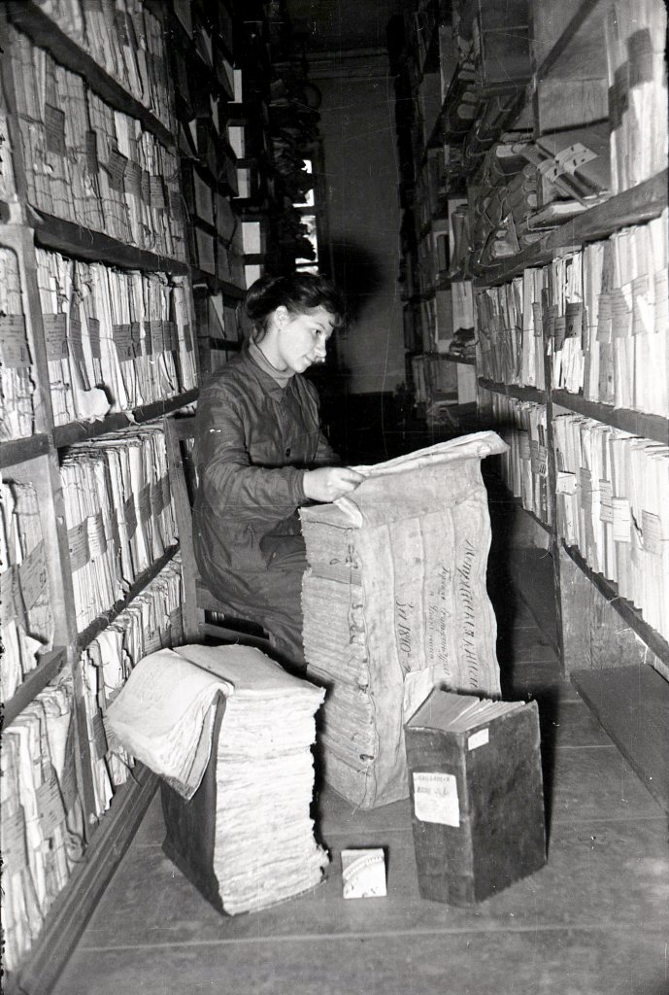
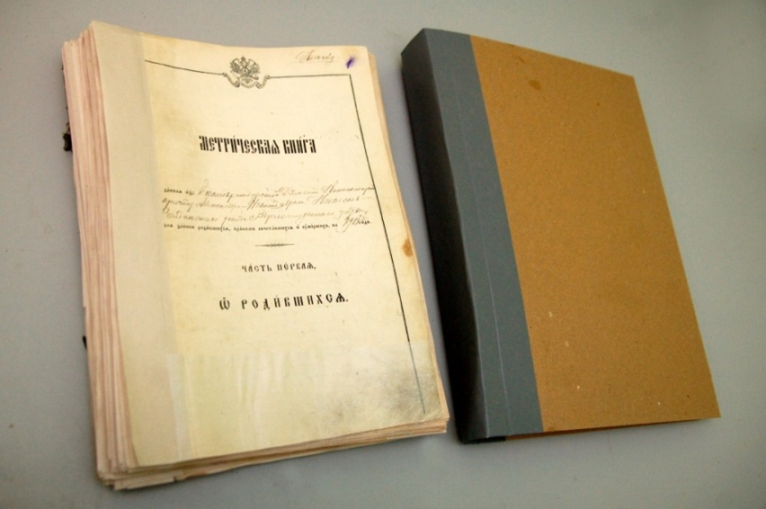
Les archives régionales de Sverdlovsk conservent également une collection de documents du diocèse d’Ekaterinbourg, des registres d’églises, une source d’information généalogique et celle de l’histoire des villes et des localités.
Le travail dans le dépôt des Archives régionales de Sverdlovsk en 1958 г.
Fonds № 1, Répertoire № 6, article 6306

Slide 13
Les archives offrent aux personnes morales et physiques un large éventail de services:
Évaluation, description archivistique et reconditionnement des documents dans le service versant ou un autre organisme intéressé;
Conseil scientifique et méthodique aux services-producteurs pour la bonne conservation et l'archivage légal de leurs archives;
Recherches sur l'histoire des personnes morales et des lieux habités de la région;
Restauration des documents d’archives;
Recherches généalogiques, reconstruction de l'histoire des familles et des villes;
Communication administrative des documents, extraits et certificats aux intéressés en vue de leur démarches sociales et légales;
Organisation d'expositions de documents d’archives pour les personnes morales publiques et privées.

Slide 14
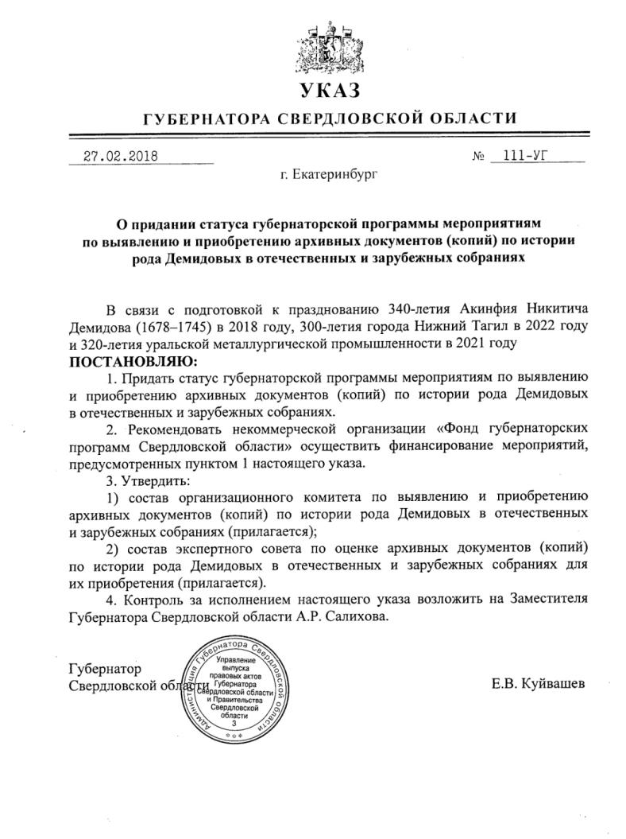
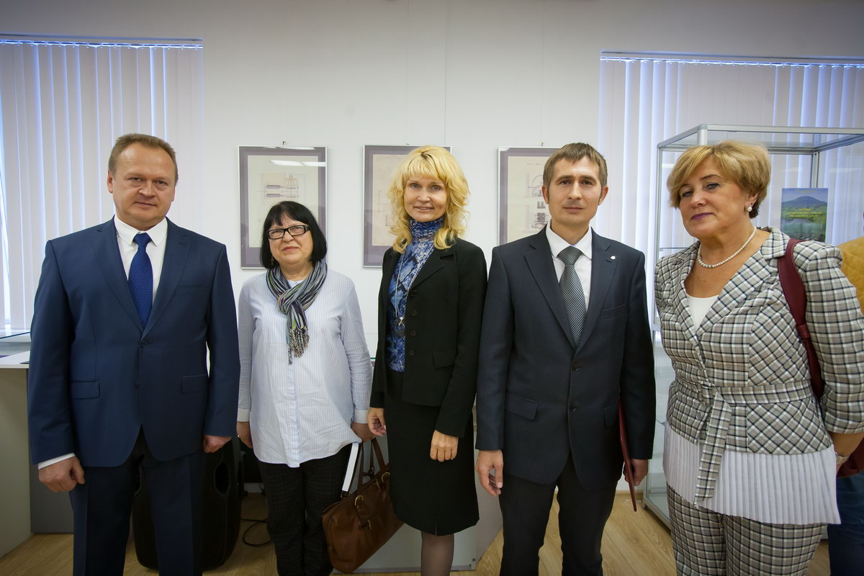
Ouverture de l'exposition internationale «Demidovs à l'Oural» (2018)
Les Archives régionales de Sverdlovsk participent à la mise en œuvre d'un programme d'identification et d'acquisition des copies de documents d'archives concernant l'histoire de la famille Demidov dans des collections russes et étrangères, conformément au décret du Gouverneur de la région de Sverdlovsk du 02.02.2018 № 111-UG.

Slide 15
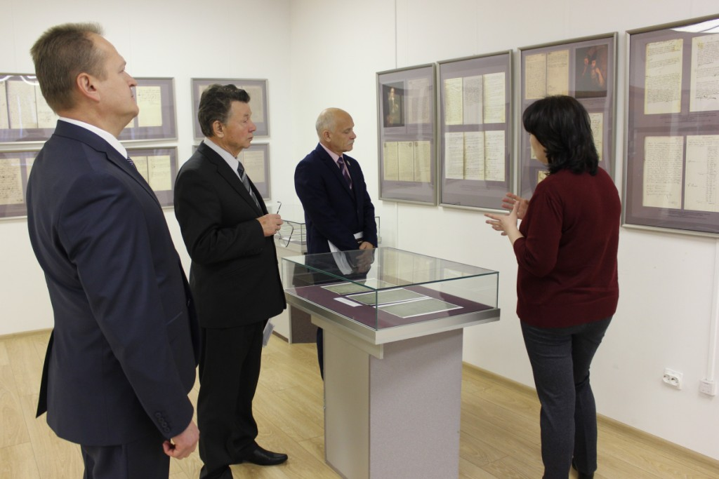
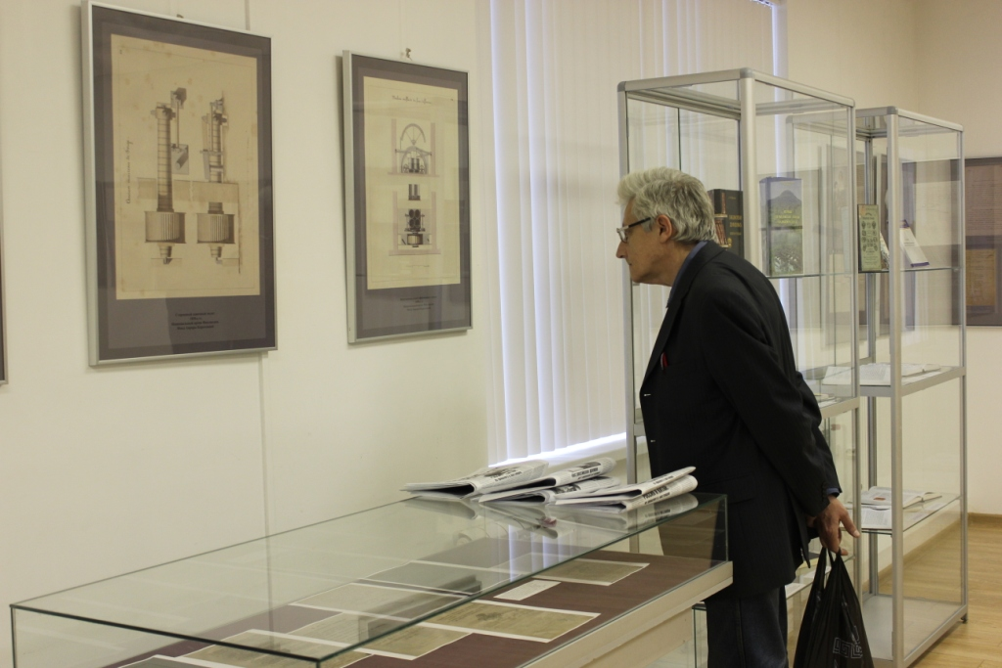
L’exposition des documents d'archives consacrée aux Demidov (2018) -1

Slide 16
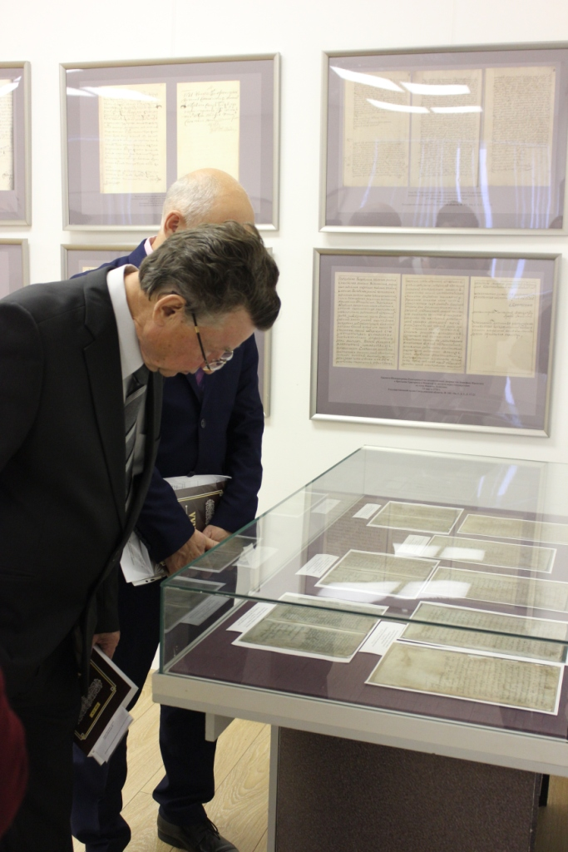
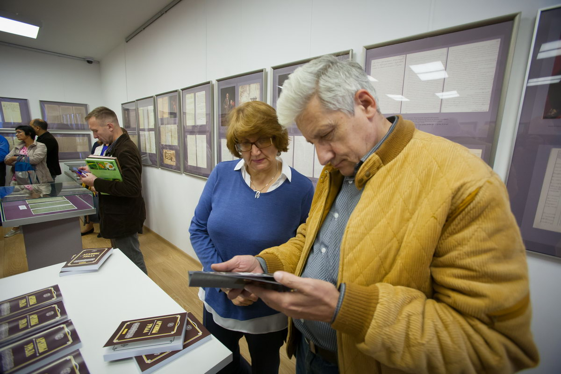
L’exposition de documents d'archives consacrée aux Demidov (2018) -2

Slide 17
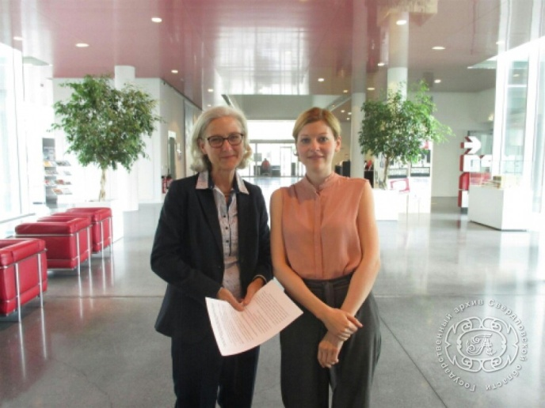
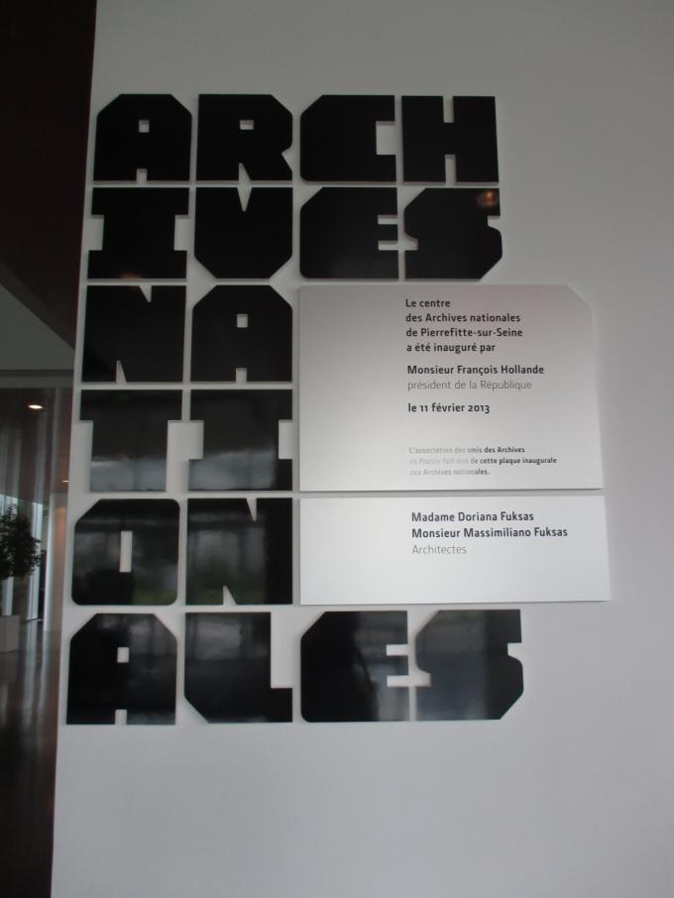
Lors de la mission aux Archives nationales de France (2018)
Le personnel scientifique des Archives effectue des missions dans le cadre de la mise en œuvre du programme du Gouverneur de notre région pour identifier et acquérir des copies de documents d'archives sur l'histoire des Demidov conservés dans les institutions patrimoniales russes et étrangères.
L'acquisition de copies de documents d'archives retraçant l'histoire des Demidov permettra de réunir l’ensemble plus complet de sources documentaires sur leur vie aux Archives régionales de Sverdlovsk.

Slide 18
Documents en français, conservés dans les archives nationales de la région de Sverdlovsk

Slide 19
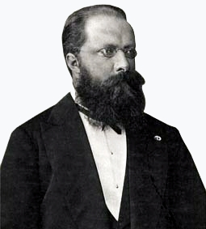
Fonds № 140 : « Clerc Onésime Egorovitch, professeur de français, secrétaire et président de la Société ouralienne d’amateurs des sciences naturelles (SOASN)» (25.02.1845-1920)
Les documents les plus précieux de fonds et de collections privés méritent une attention particulière . Parmi eux, le fonds Onisim Egorovich Kler.
Onesim Claire (1845 - 1920) fut le fondateur de la Société des amoureux des sciences naturelles de l'Oural, son inspirateur et secrétaire permanent jusqu'en 1920. Il est l’auteur de oeuvres sur la géologie et les sciences naturelles, l’organisateur des «Notes de SOASN» et du premier musée de la culture et histoire locale, un enseignant du l’école pour garçons d’Ekaterinbourg.
Onisim Egorovich Kler

Slide 20
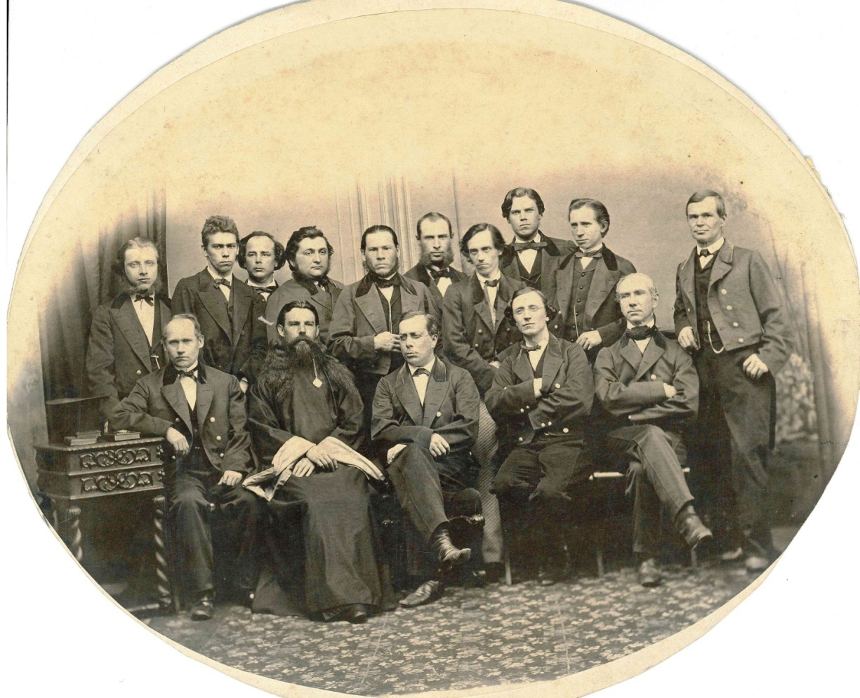
En 1867, Onisim Claire déménagea à Ekaterinbourg., car en 1861, une école pour garçons y fut ouvert et un poste de professeur de français devint vacant. Il a enseigné le français dans cette école (1867-1907), et dans une école non classique (1873-1878).
A l’école pour les garçons à l'initiative de O.E. Kler et autres professeurs avait été créée la “Société des amateurs de science de l'Oural” et le musée d'histoire locale.
Jusqu'à sa mort en 1920, Onisim Egorovich était secrétaire permanent, puis président de la Société des amateurs de la science de l'Oural.
Les professeurs de l’Ecole classique pour les garçons à Ekaterinbourg
(premier à gauche dans le second rang - O. Claire)
Fonds № 140, Répertoire № 1, article 58

Slide 21
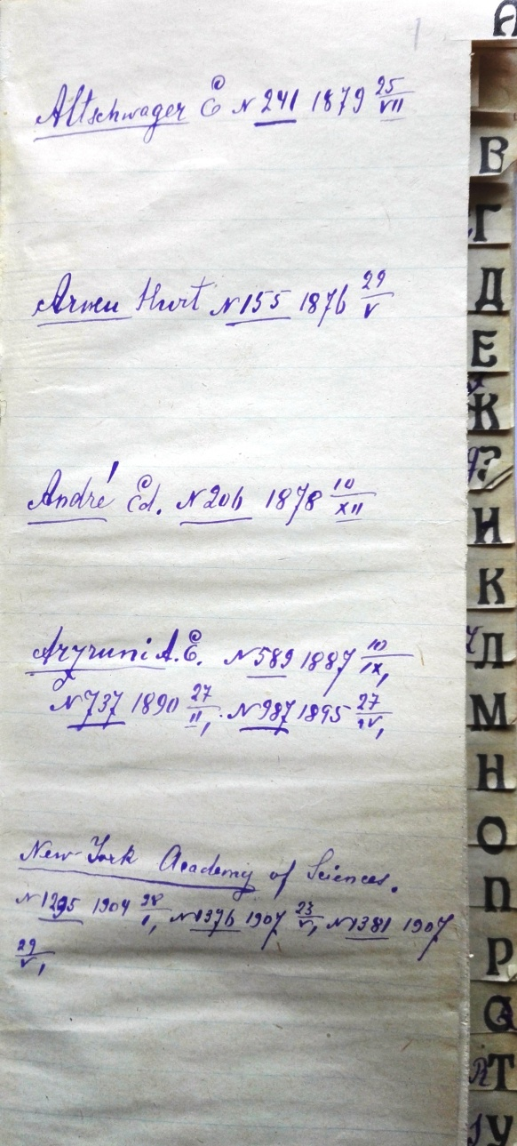
Documents en français:
Alphabet(annuaire) des letters reçues O.E.Clerc en anglais et français. 22 p.;
Journal des dépenses ménagères de M.E. Barnès-Clerc (1893-1894), pour comparer les prix / en français. 95 p.;
Factures et commandes étrangères d’ équipement pour les salle de cours de paléontologie et géologie dynamique de la Faculté des mines UPI (l'Université polytechnique de l'Oural), tome II / la plupart sont en allemand mais aussi en russe et très peu en français. 150p.;
Lettres de [Claudon - Faccio] en français.;
Copies des ouvrages imprimés de V.O. Clerc en helminthologie. Deux documents sont en français. 170 p.;
Copies des ouvrages imprimés de V.O. Clerc sur le thème insects. Un document est en français. 5 p.;
Alphabet(annuaire) sur les letters reçues
O.E.Clerc en anglais et français

Slide 22
Documents en français:
Copies des ouvrages imprimés de V.O. Clerc sur géologie et hydrogéologie. Deux documents sont en russe et en français. 33 p.;
Copies des ouvrages imprimés de V.O. Clerc sur la pêche et la pisciculture. Un document est en français. 203 p.;
Copies des ouvrages imprimés de V.O. Clerc sur la médecine théorique et la pratique de laboratoire. Un document est en allemande et deux sont en français. 70p.;
Letters de V.O. Clerc / en français.;
Libretto pour opera S-I Hertz «la Reine det Elfes». Traduction de O.V. Clerc en anglais et français (2 brochures). Tirées à Ekaterinbourg, la typographie de A. Veltz, 1909. / 27p.;
Lettres de [Claudon - Faccio] en français;
Acte de naissance d’Olga Vladimirovna Clerc / en français et d’autres documents. 45p.

Slide 23
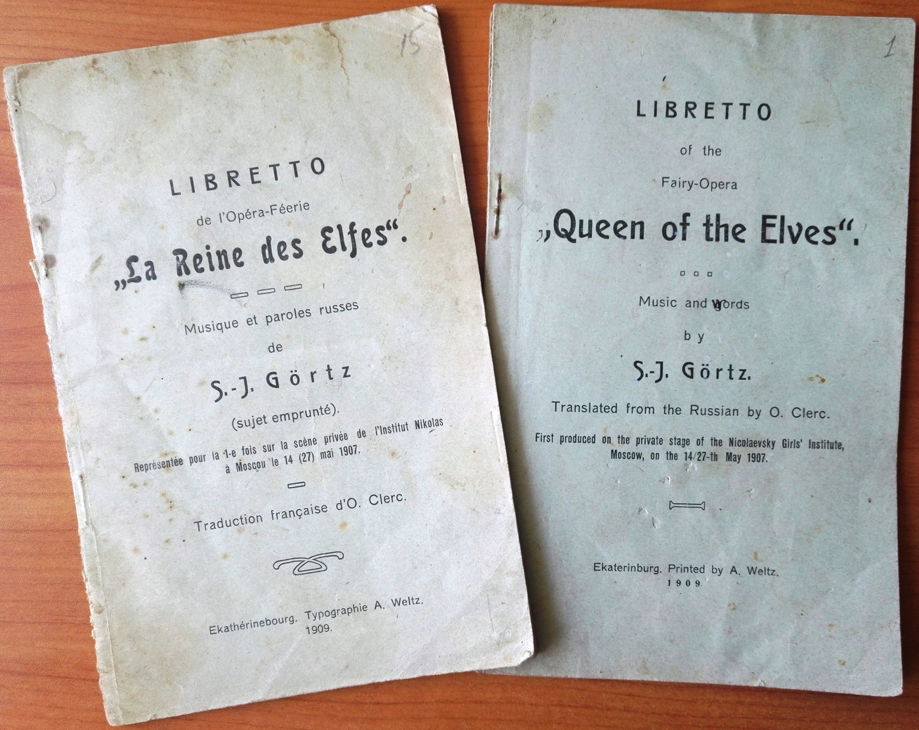
Libretto pour opera S-I Hertz «la Reine det Elfes». Traduction de O.V. Clerc en anglais et français (2 brochures). Imprimées à Ekaterinbourg, la typographie de A. Veltz, 1909.

Slide 24
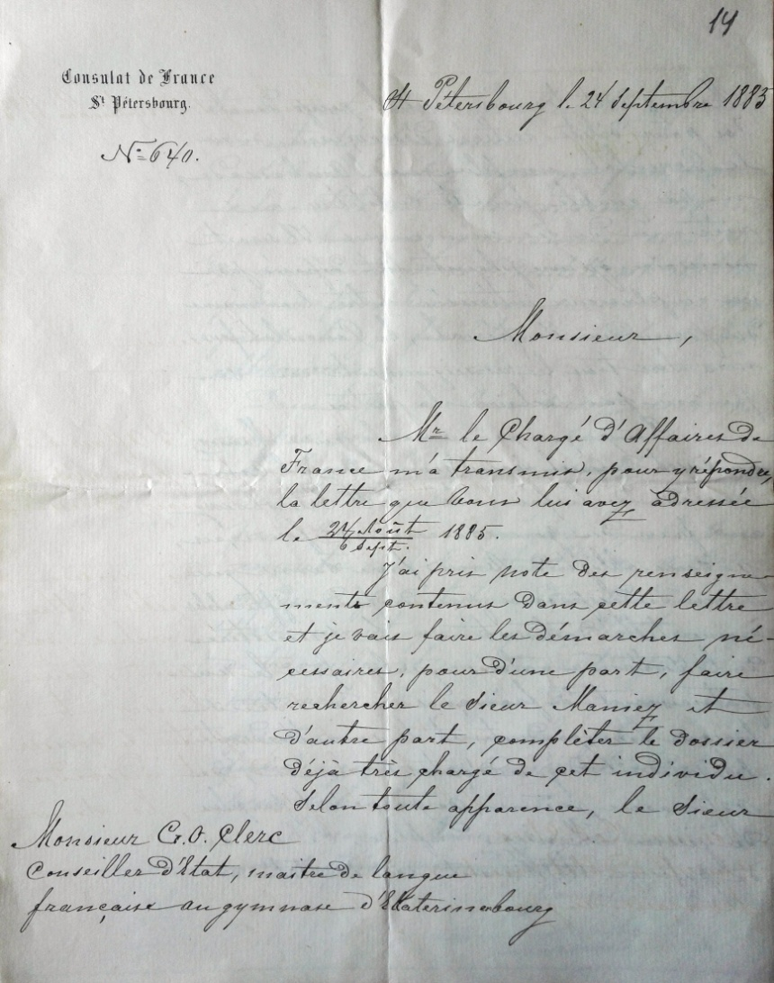
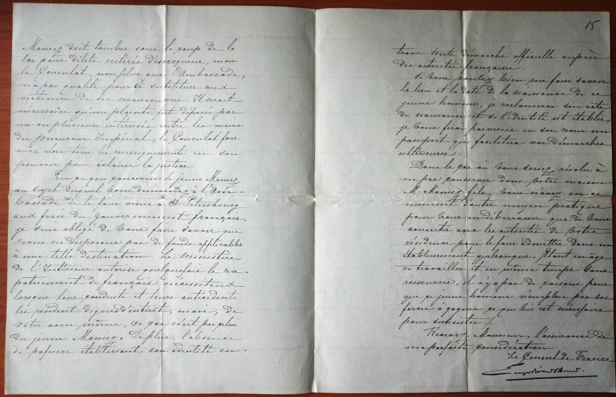
Lettres de [Claudon - Faccio] en français;

Slide 25
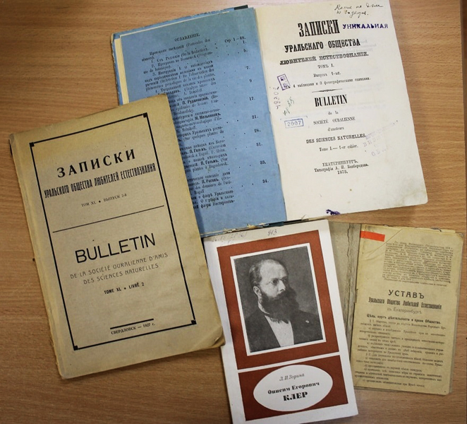
Fonds № 101 : « Société ouralienne d’amateurs de sciences naturelles (SOASN), ville d’ Ekaterinbourg du gouvernement de Perm, (1870-1918)»
La Société des amateurs de science à l'Oural est l'une des plus grandes organisations scientifiques publiques locales de l’Empire russe et de l'URSS. Jusqu'aux années 1920 la Société était le seul centre du érudition locale à l'Oural.
La Société éditait la revue «Notes de la SOASN», publiait des ouvrages scientifiques de ses membres, et échangeait ces publications avec ses homologues de toute la Russie en vue de compléter la collections de sa bibliothèque.
La Fonds d’archives de la Société entra aux Archives régionales en 1938 , et il comptait de 154 articles - des documents sur les activités de SOASN en 1870 - 1917. Ensuite ce fonds avait été organisé en 3 inventaires: administration et bureau dirigeant de la Société; manuscrits des membres de SOASN et d’autres érudits locaux; documents d'archives réunis par la Société.

Slide 26
Documents en français:
Sur l'échange international des publications - avec l'Amérique, la Belgique, l'Italie, la France, etc., et aussi des publications russes. Correspondance différente sur le musée et la bibliothèque. Sur les excursions à l'Oural / en français, russe, italien/. 478p.;
Correspondance avec des institutions, sociétés et des personnes à l'étranger / en français, anglais et allemand/. 52p.;
Correspondance avec des institutions étrangères, sociétés et des personnes. Sur l'obtention de l'étranger des échantillons des grains de blé et du domaine Anastasievka (district d’ Ekaterinbourg) de Soloviev de différentes cultures / en français, allemand, anglais, russe /.54p.;
Correspondance avec des institutions et des personnes à l'étranger / en français et allemand/. 24p.;
Correspondance avec des institutions, sociétés et personnes à l'étranger / en français, anglais, allemande et italien /. 14p.;
Extrait du rapport sur la richesse minérale de l’Oural/ en français / 26p.;
Notes académiques sur la physique et les mathématiques / en français /. 131p.

Slide 27
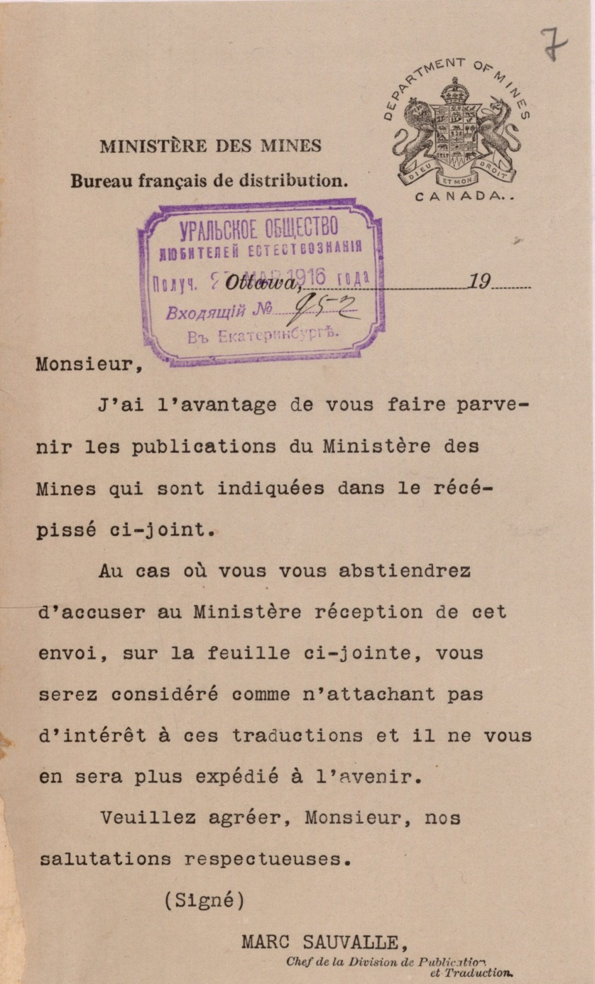
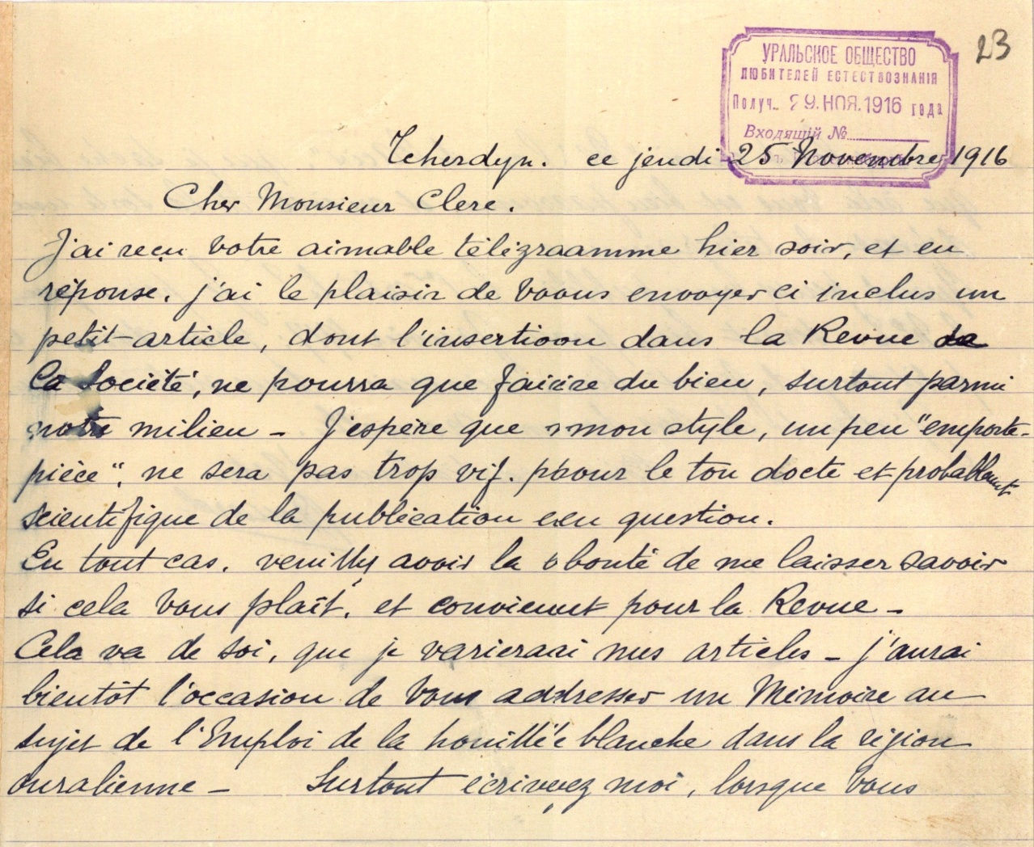
Correspondance avec des institutions et des personnes à l'étranger / en français et allemand/

Slide 28
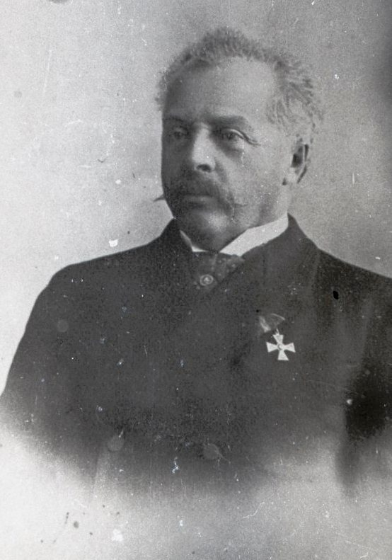
Fonds № 128 : « Dmitri Pavlovich Solomirski, propriétaire des usines de Sysserte (1841-1916)»
Dmitri Pavlovich Solomirski (1838 - 1923) - dernier représentant de la dynastie des propriaitaires de mines et d’usines Tourchaninov – Solomirski! Fils de P. D. Solomirski, petit-fils de D. P. Tatishchev, arrière-petit-fils de Alexey Fyodorovich Turchaninov, il était un philanthrope de renom
Dans le fonds privé de Solomirski aux archives régionales de Sverdlovsk, est conservée sa correspondance en français avec l'impératrice Maria Feodorovna, datés de 1877-1907.
Dmitri Pavlovich Solomirski (1838 - 1923)

Slide 29
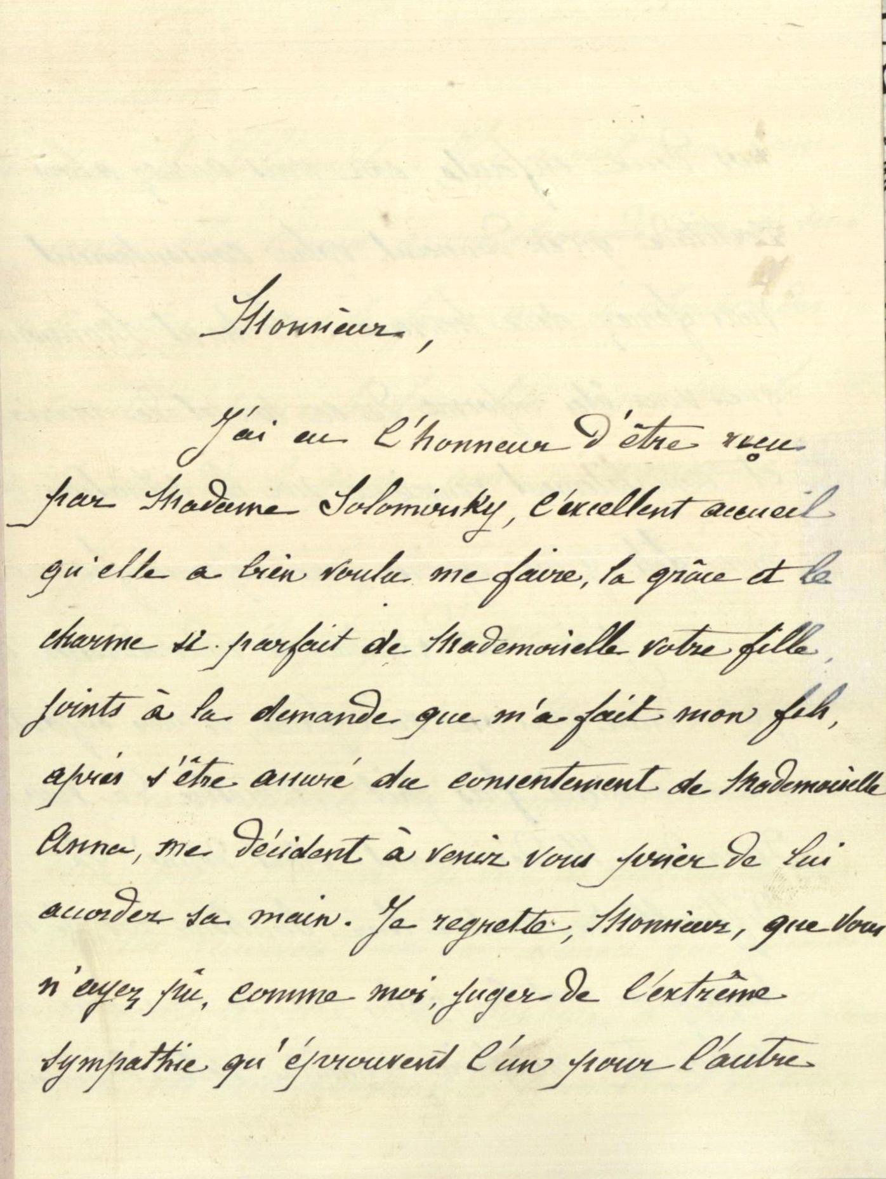
Documents en français:
Lettres, télégrammes etc. en francais;
Télégrammes etc. en francais.
Lettre D.P. Solomirsky en français

Slide 30
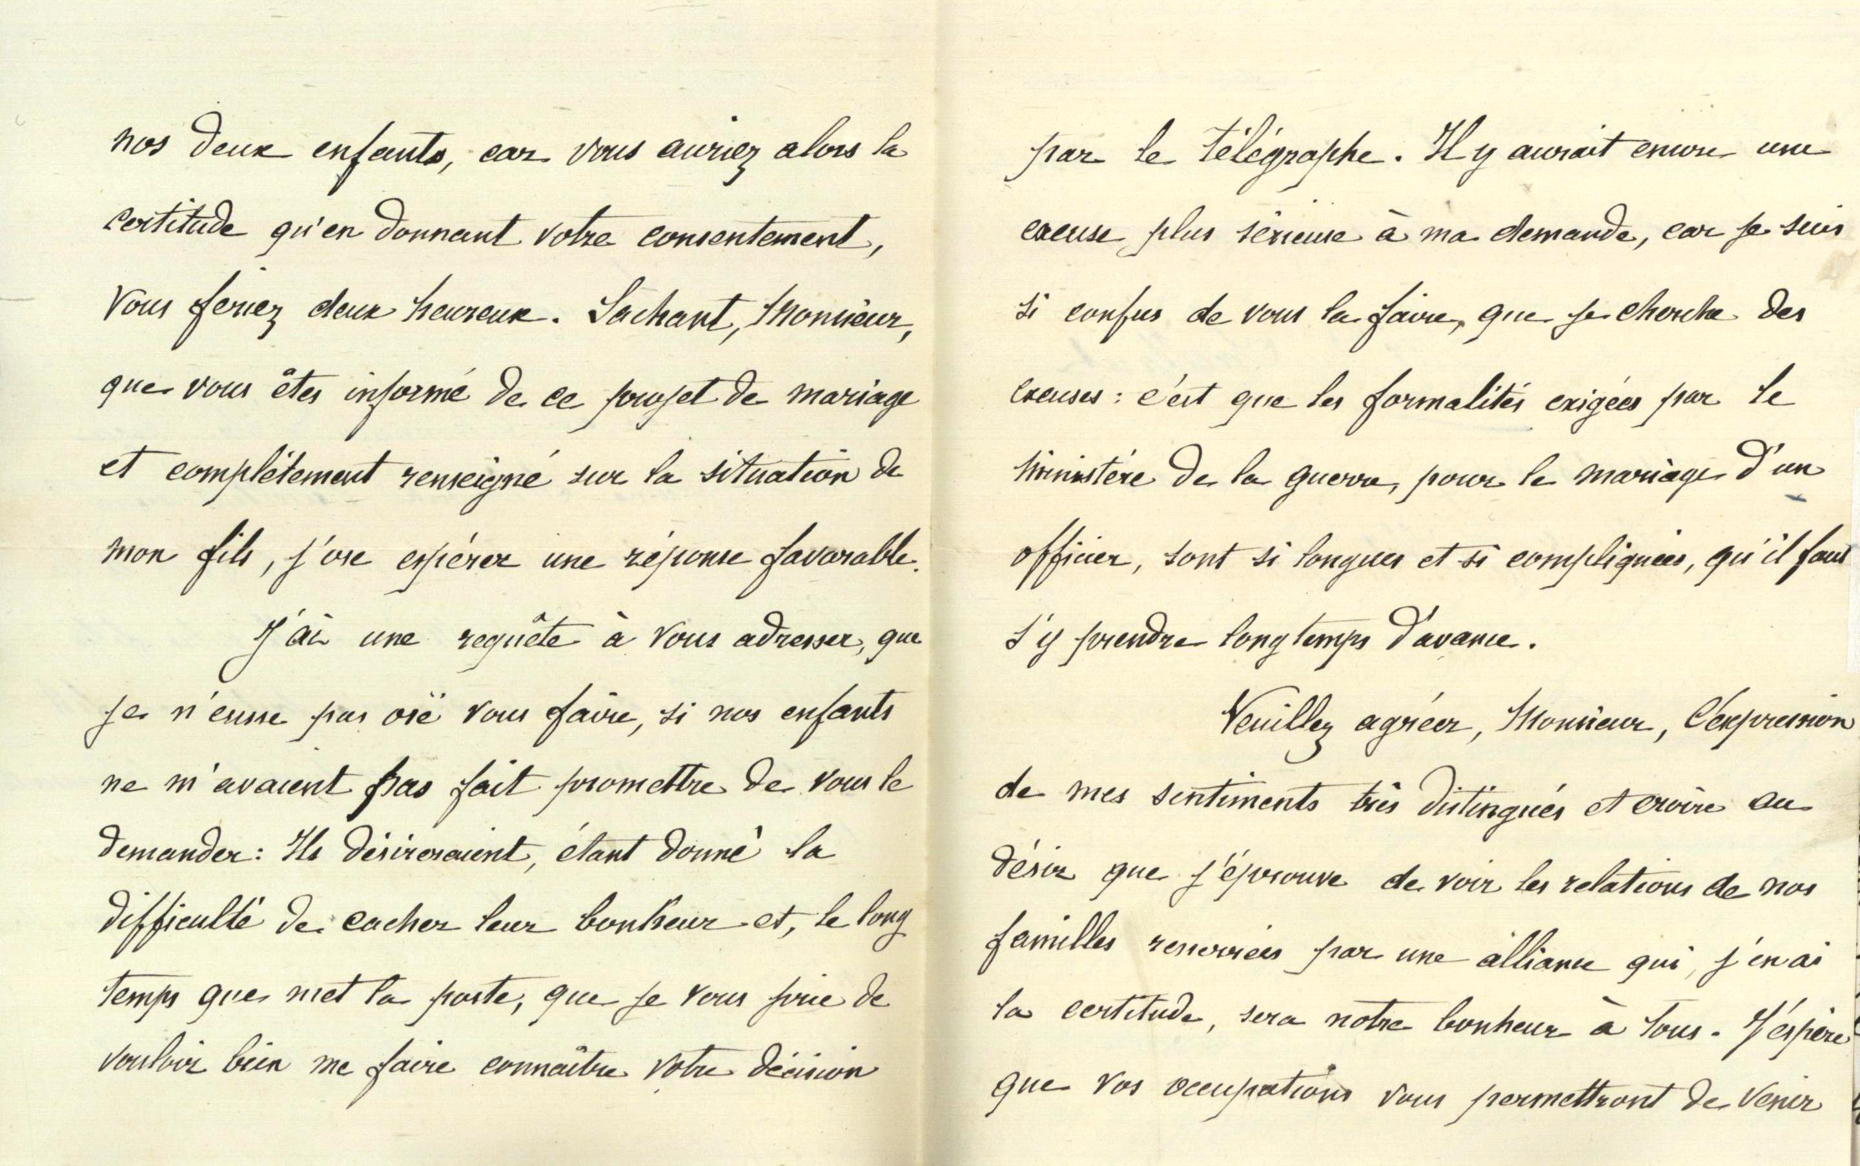
Lettre D.P. Solomirsky en français

Slide 31
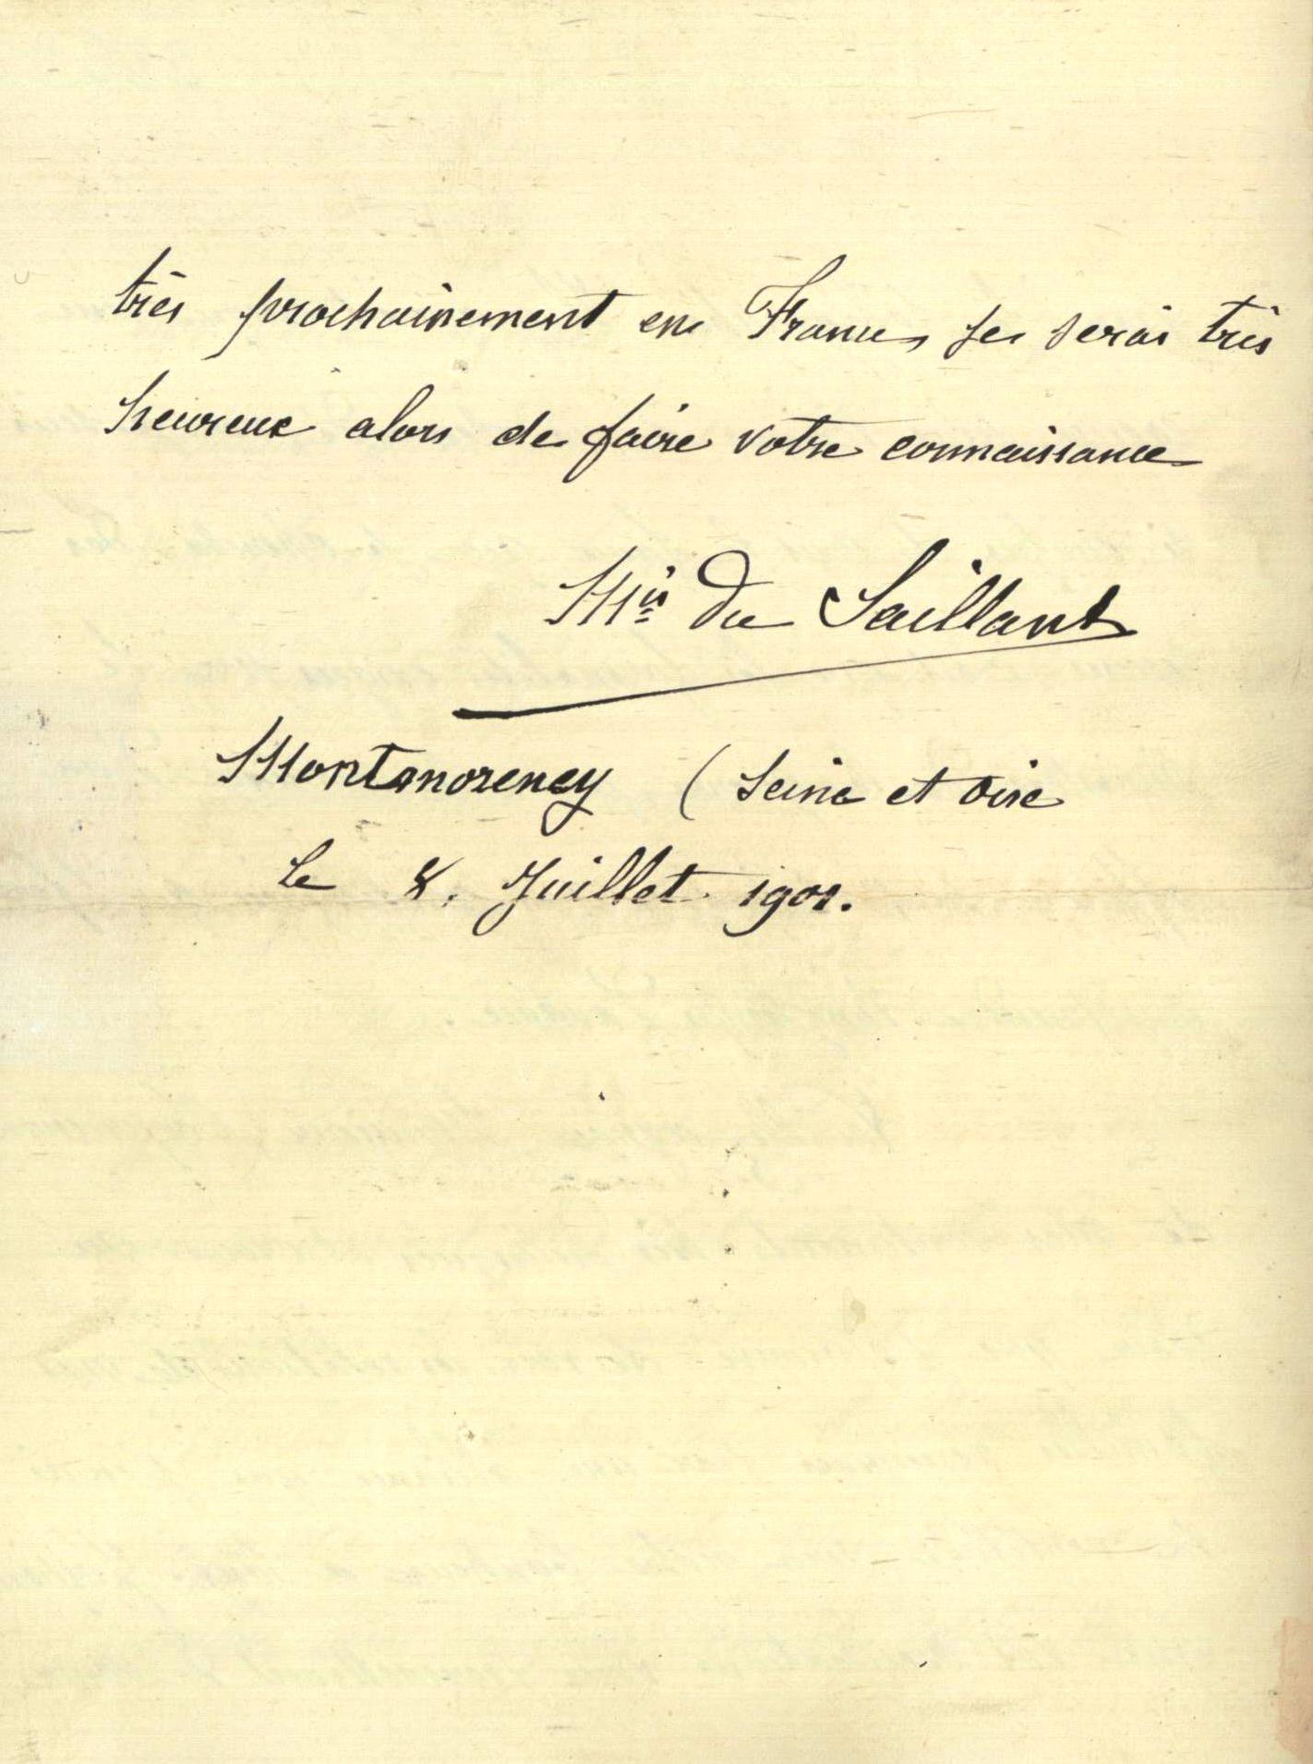
Lettre D.P. Solomirsky en français

Slide 32
Fonds № 102: «Demidoff, propriétaires d'usines», (1702-1918)
Le fonds de la famille Demidov, dont la contribution au développement de l'industrie russe est bien connue, occupe une place toute particulière parmi les fonds des Archives régionales de Sverdlovsk.
Les documents du fonds reflètent l’histoire de la propriété industrielle et foncière de la dynastie Demidov. De nombreux documents sont rédigés en anglais, français, italien, grec et allemand. Il existe dans ce fonds des documents uniques et particulièrement précieux.
Dessin d'une fonderie de cuivre Vyisky. Manuscrit.
1730
Fonds № 59, Répertoire № 7, article 65
Akinfii Demidov
Fonds № 1, Répertoire № 6, article 6162

Slide 33
Documents du fonds Demidoff en français:
Correspondance d'affaires en francais et italien avec les comptoirs d'Odessa et Taganrog. 46 p.;
Correspondance du comptoir Demidoff à Odessa /lettres des commis Soloviev, Morozov, Loginov/ sur l'envoi et la vente de la production d’usines. 139 p.;
Correspondance d'affaires des Demidoff avec les fondés de pouvoir, les commis et les agents /en francais et italien/. 110 p.;
Comptes sur la vent des fers, correspondance sur les donations dans la Société Française de Statistique Universelle et d’autres lettres pour P. N. Demidoff et ses commissionnaires / en français et anglais / 15p.;
Lettres des personnes différentes à A. N. Demidoff / Corespondance particulière /. 366p.;
Correspondance de P.N. Demidoff. 44p.;
Lettres de Napoléon III à Demidoff. Un pli avec les cheveux de la princesse Matilde. Traduit en russe.11p.;
Recueil de chansons en français / tome premier, Collection de manuscrits de France de XIX sc /. 355p.

Slide 34
Lettres de Napoléon III à Demidoff

Slide 35
Recueil de chansons en français / tome premier, précieux pour l’histoire de la France /

Slide 36
Fonds № 643 : «Société par actions des usines de Nijni Taguil et de Lounevsk t des héritiers de P.P. Demidoff (1702-1918гг.)»
Les fonds Demidov contient non seulement la correspondance commerciale , mais également de précieuses informations sur l'histoire d'une des plus grandes entreprises privées et familiales de Russie, sur les relations économiques et culturelles de l'Oural et de l'Europe, sur le mécénat des Demidov, sur les œuvres des artistes Hkoudoiarov, sur les biens des Demidov en Italie. On y trouve aussi les dessins de sculptures et les croquis de bijoux.
Pavel Pavlovich Demidov, prince de San Donato (1839 - 1885) - Industriel russe et bienfaiteur de la famille Demidov.

Slide 37
Documents du fonds № 643 en français:
Rapport en français (1843);
Correspondance avec la Compagnie Industrielle du Platine de Paris sur l'essai d'échantillons de minerais de fer; Correspondance avec le musée d'histoire naturelle en français et en russe. 50 p. (1901);
Échantillon des bulletins de Londres sur les prix du platine, correspondance avec la Compagnie Industrielle du Platine de Paris sur la vente de platine, statistiques mensuelles sur la vente / en français, russe, anglais. 102p. (1910 – 1912);
Correspondance avec la Compagnie Industrielle du Platine de Paris sur la vente de platine et des règlements en français et en russe. 29p.(1913 – 1914).

Slide 38
Correspondance avec la Compagnie Industrielle du Platine de Paris sur la vente de platine et des règlements / en français
1914

Slide 39
Fonds № 64: Une collection de plans, cartes, levés topographiques des régions montagneuses de l'Oural, réalisée par les topographes français Alori et Bergier et le Corps de topographes militaires
Les Archives régionales conservent des collections uniques. Parmi ceux-ci figurent un ensemble de cartes, de plans, de relevés topographiques des districts de montagne de l’Oural réalisés par les topographes français Alori et Bergier et par le personnel du corps de topographes militaires (1854-1865), ainsi que d’autres documents sur ces activités.
Au milieu du XIXème siècle deux ingénieurs topographes français, - Alori et Bergier,, travaillaient dans le district de la métallurgie et des mines de Nizhny Tagil sur l’invitation du propriétaire des usine Nicolas A. Demidov. Ils ont consacré une bonne quinzaine d’années, entre 1839 et 1854 à la préparation de cartes géographiques du district de l’usine de Nizhny Tagil.

Slide 40
Un fragment du plan d'Ekaterinbourg (numéro de quartier 5), fabriqué en 1856 par des ingénieurs français topographes Berjier et Alori.

Slide 41
ARCHIVES REGIONALES DE SVERDLOVSK est bien plus qu’un lieu de conservation de la mémoire historique de sa region, elle répond activement aux demandes changeantes de la société civile
www.gaso-ural.ru
Téléphone/fax +7 343 376 31 03

